Slide 1


Презентация
«Осень - чудная пора, любит осень детвора!»
Автор: воспитатель РЖД детского сада №25 г.Лиски Воронежской области Маслова Людмила Анатольевна

Slide 2
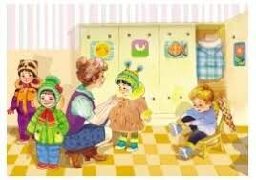
Перед выходом на прогулку воспитатель
проговаривает с детьми правила поведения во время прогулки, уделяя внимание безопасности перемещения детей по территории детского сада.

Slide 3

С наступлением холодного осеннего сезона наступает и самая живописная пора. Осень любит жёлтые, красные, оранжевые краски, а иногда осыпает всех нас золотым листопада.

Slide 4
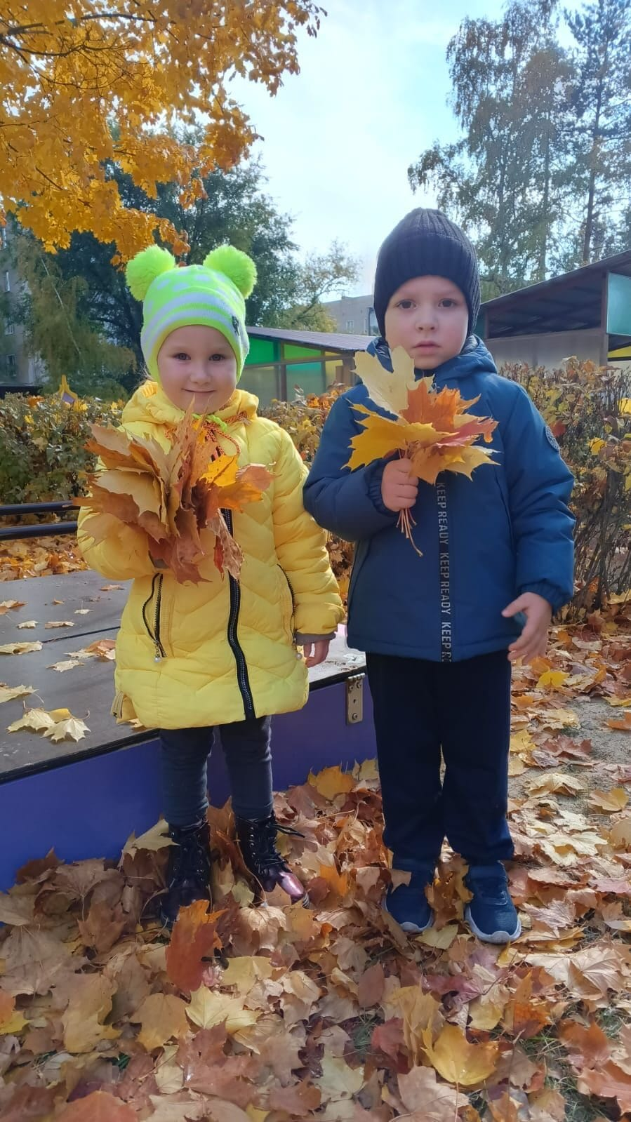
🍁 Посмотрите: за окном
Листья сыплются дождём.
На прогулку мы пойдём,👫
Их в букеты соберём.
Жёлтые и красные —
Все такие разные!🍁🌿🍁

Slide 5
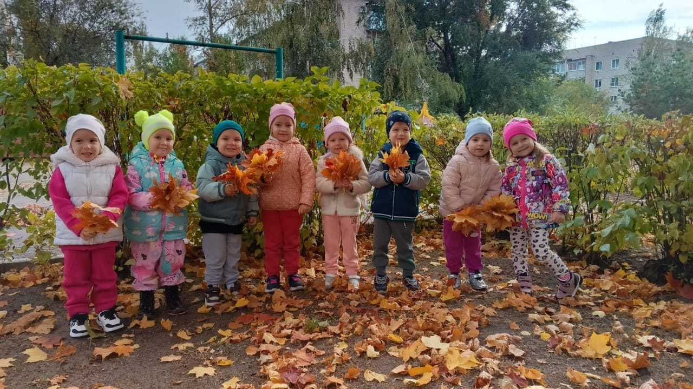
Как прекрасен листопад - листья жёлтые летят, и деревья раздевает, устилая всё кругом пышным сказочным ковром!

Slide 6
Осенний листопад это одно из красивейших явлений природы, за ним можно наблюдать, его можно обсуждать, его можно исследовать... Наши ребята обожают еще и играть с яркими осенними листьями.
Игры бывают разными:
🍁 "Выложи узор" (ребята выкладывают по образцу, по описанию, по схеме и др.)
🍁 "Найди большой - маленький листик", "Сосчитай-ка" "(на закрепление математических знаний)
🍁«Сдуй листок со стола» (дыхательная гимнастика)💨
🍁"Сортировка" (дети сортируют листики по размеру, цвету, текстуре, форме или нескольким признакам сразу, например, "Большие желтые" и т.д. Это развивает мелкую моторику , логическое мышление, наблюдательность и внимание)
🍁 "Лист упал с березы, значит он какой?...", "Выложи букву или слово" "Найди дерево" ( способствует речевому развитию, расширению словарного запаса малышей) и др.

Slide 7
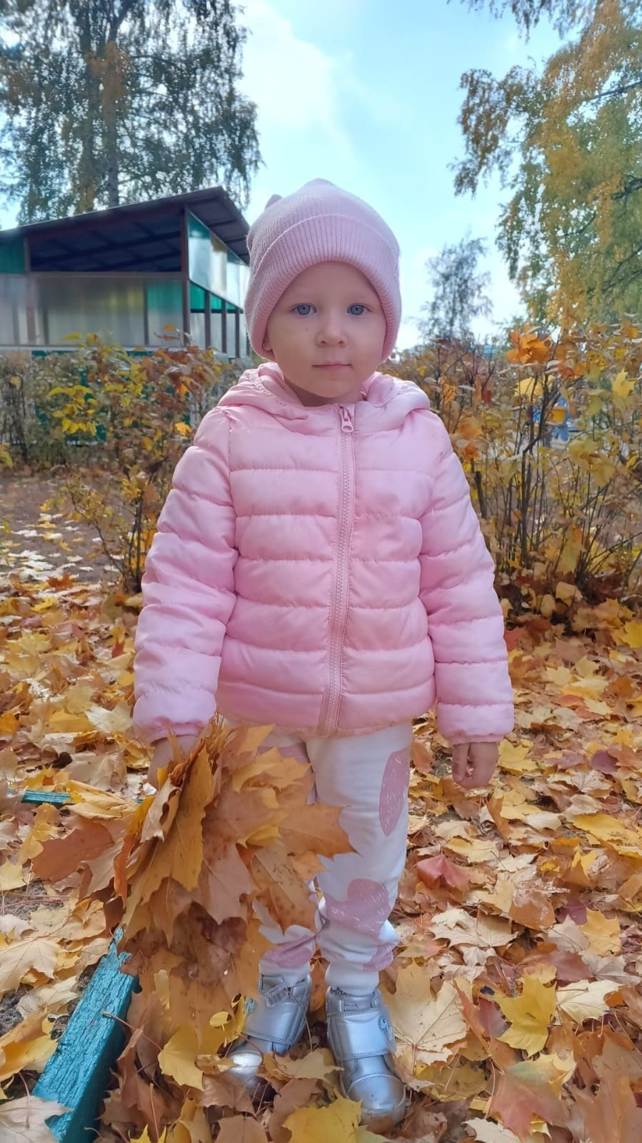
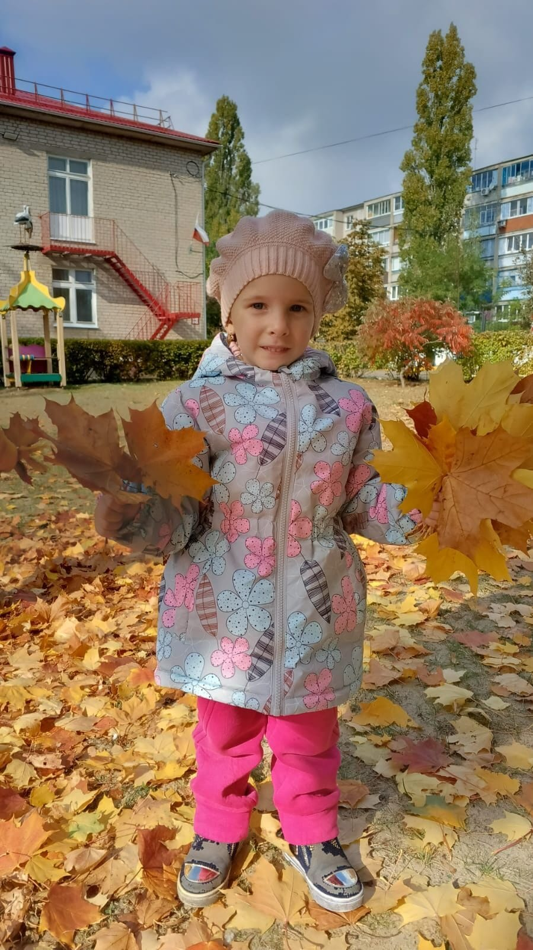
Когда мы слышим шум дождя и листья опадают,
И стаи перелётных птиц куда-то улетают.
Весёлый шум листвы утих и звук растаял где-то,
Во всём мы этом узнаём осенние приметы.

Slide 8
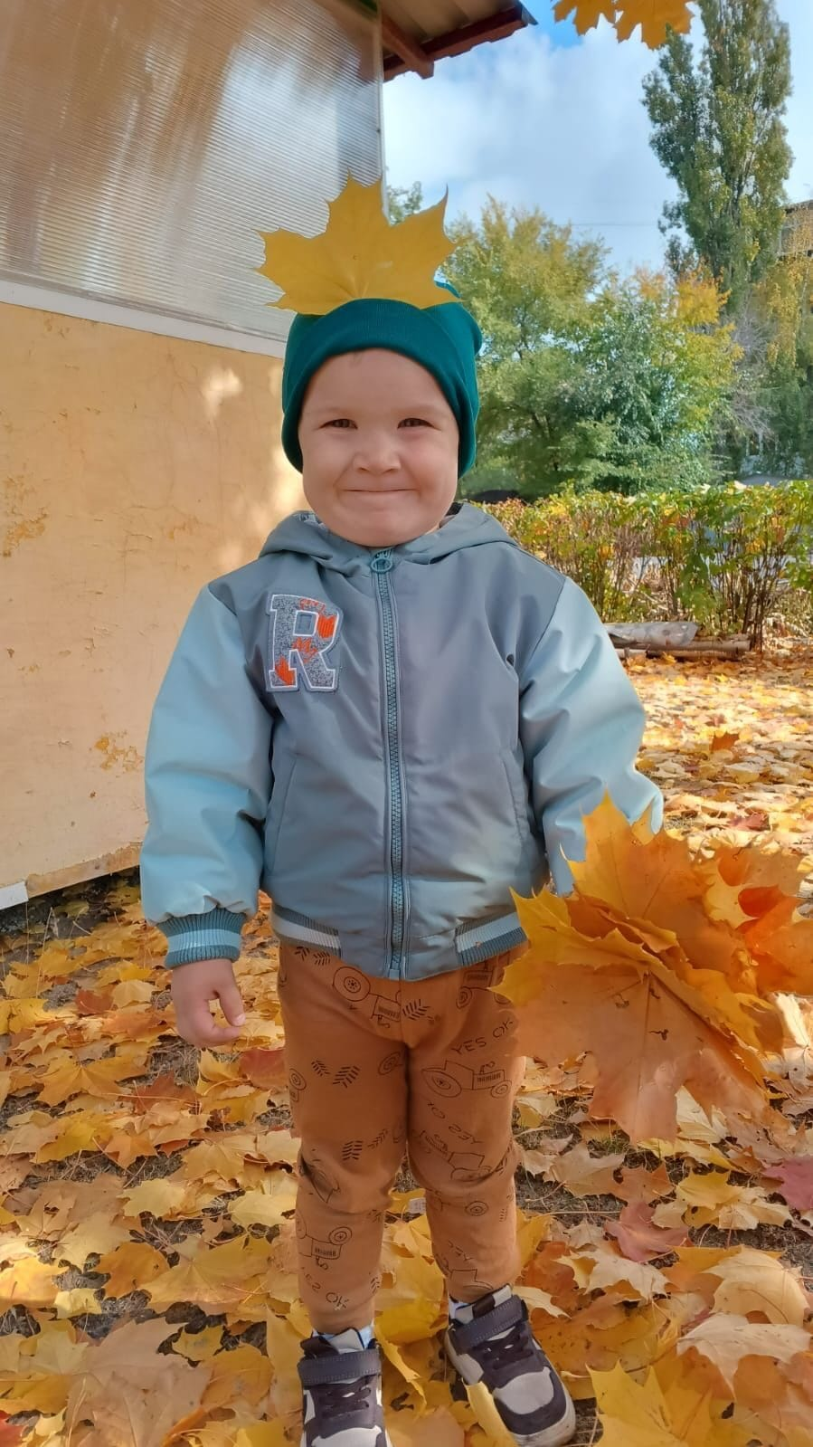
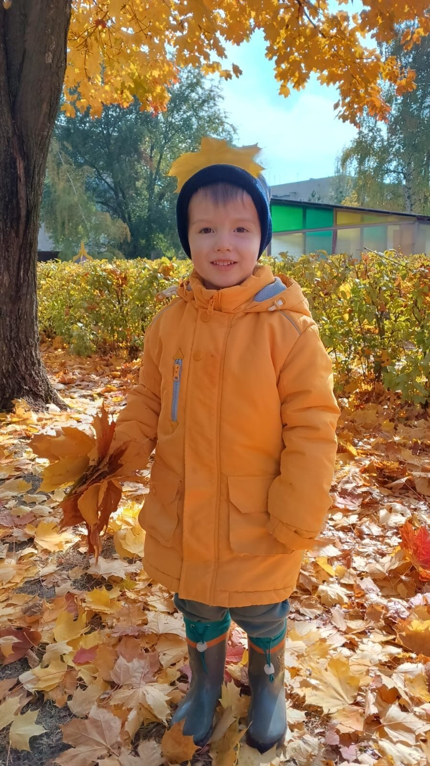
🍁 🍂 🍁
Осение прогулки не только увлекательны, но и полезны для развития детей. Они помогают им развиваться, учиться, открывать в себе творческий потенциал и исследовать окружающий мир.
🍁 🍂 🍁

Slide 9
